Slide 1



Система за оценяване
на тестове
Изготвено от: Даниела Лекова X г клас

Slide 2
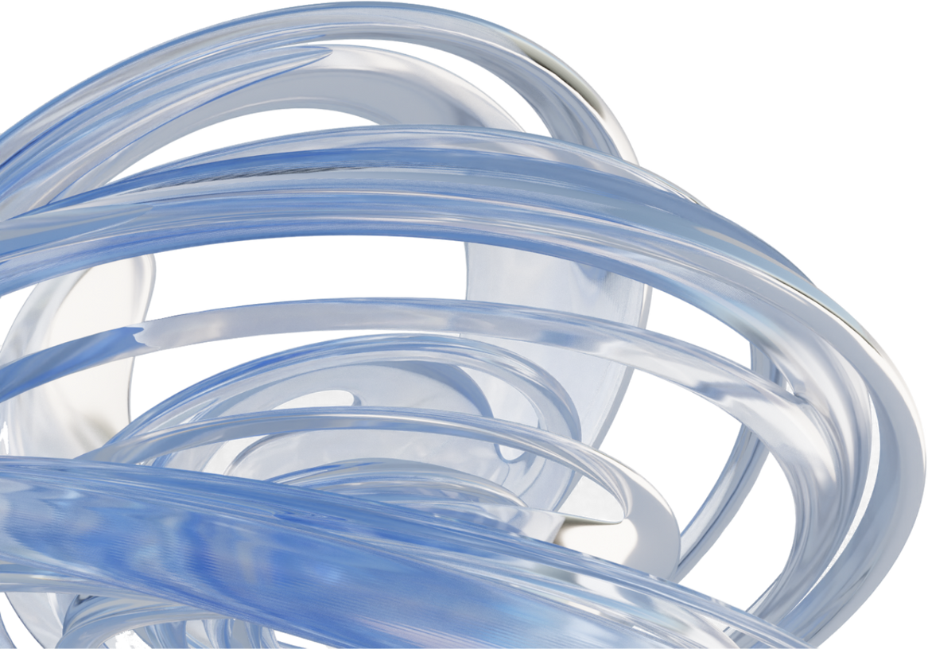
УСЛВОИЕ НА ЗАДАЧАТА:
Да се създаде програма, която позволява въвеждане от клавиатурата на името на ученик и броя точки, които той е получил. Програмата трябва да използва нормален (инстанционен) клас, който да представлява отделен ученик, съдържащ неговото име и точките му като полета, както и методи за достъп и обработка на тази информация.
Освен това трябва да се създаде статичен клас, който да отговаря за общата логика на оценяване или обработка на резултатите.

Slide 3

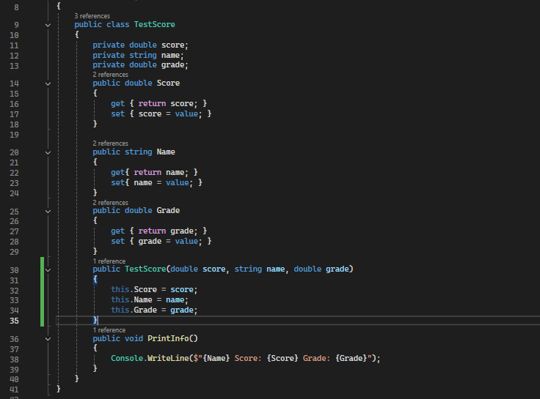
Class TestScore
В класа TestScore се добавят полетата , които показват:
-Точките
-Името на ученика
-Оценката

Slide 4
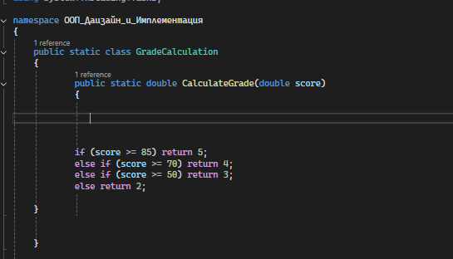
Static class CalculateGrade
В класа CalculateGrade се проверяват се точките и се изчислява оценката

Slide 5
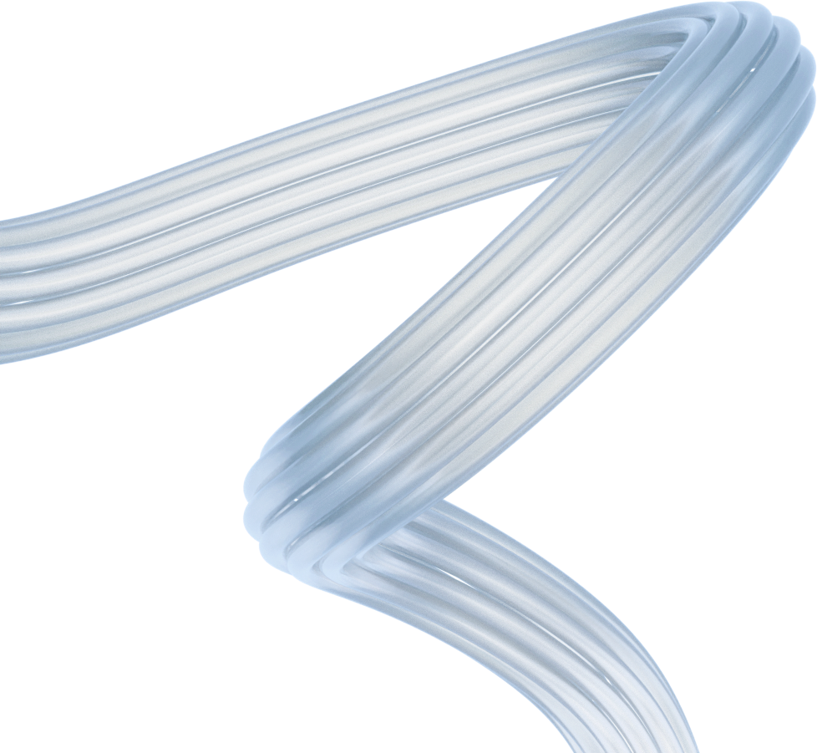
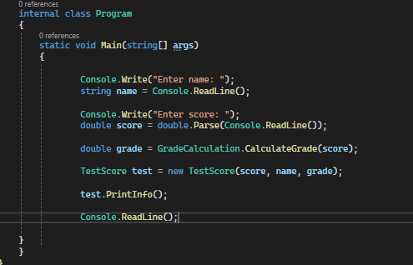
Class Main
В класа Main се пишат името, точките и се извежда оценката

Slide 6
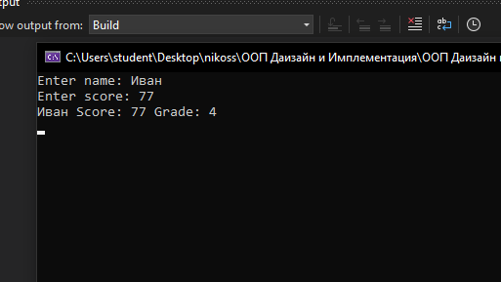

Пример:

Slide 7
БЛАГОДЯАРЯ ВИ ЗА ВНИМАНИЕТО!

